Slide 1
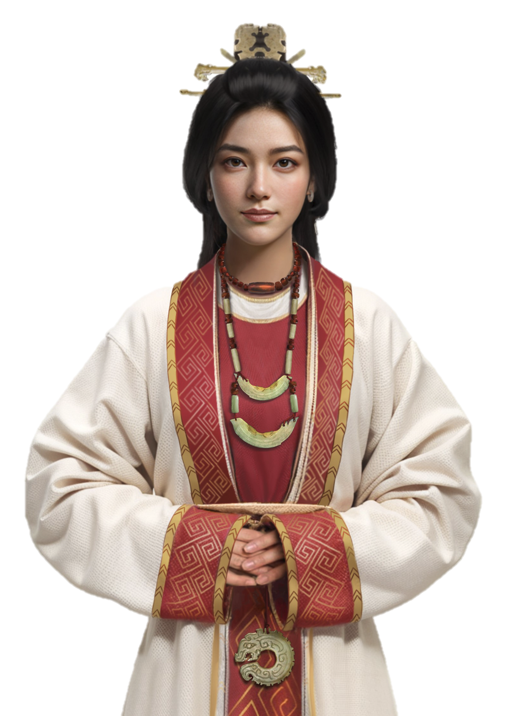
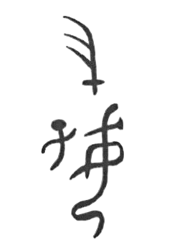
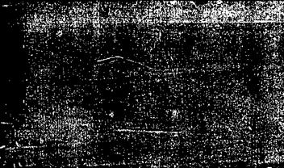
妇好
——商朝王后的多面人生
多媒体方案

Slide 2
交互逻辑
20s无任何操作，返回待机界面
待机
观众站在指定位置
观众唤醒
思考停顿
观众提问
自主寄语
生成电子卡片
离场
返回待机界面

Slide 3
交互逻辑
观众说到某一身份或与之相关的词语，妇好变化身份
祭司：祭司场景、妇好占卜
祭司
妇好介绍自己
（重点阐明三种人份：王后、将军、祭司）
触发动画
待机
（身穿王后服装）
观众唤醒
（观众说唤醒词）
将军：征战沙场
将军
触发身份演绎动画
王后：与武丁对饮、把玩玉器
王后
人物从动画场景中走出，过度到数字人形象
祭司:“国之大事，在祀与戎。我受命主持祭天、祭祖、燎祭，连通人世与神灵。你想知道商代祭祀的哪些故事？
妇好变回数字人后，说出对应引导话
进入问答环节（妇好不再有场景及道具变化）
将军:我是大商的将军，曾领兵一万三千征伐羌方，征讨二十余个方国，持钺出征，守护大商疆土。你想听听哪一场征战的故事？
数字人身份
生成电子卡片
自主寄语
王后:我是武丁的王后。甲骨之上，留存两百余条为我占卜的卜辞，征战、生育、疾苦，皆向神灵问询。你想了解王宫生活，还是商王与我的故事？

Slide 4
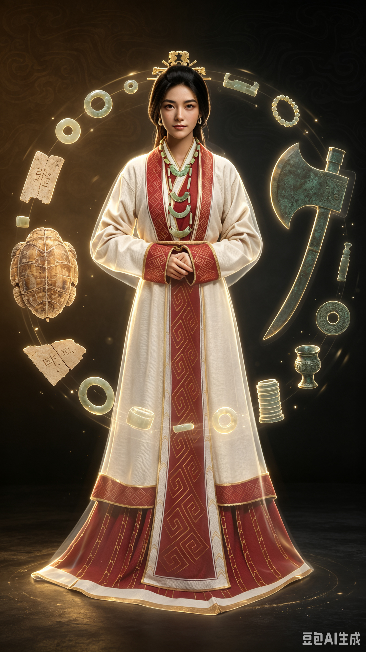
画面示意
【后续会调整】你好，我是大商王后妇好。跨越三千二百年，今朝与君相逢。若想了解我，请对我说以下话题——祭祀、王后、征战。选一个方向，我为你展开讲述。
待机

Slide 5
各身份可演绎的事件
将军：射箭、试兵器、征战沙场
王后：制酒、识玉佩、梳妆打扮、煮药
祭司：占卜

Slide 6
交互逻辑
王后

Slide 7
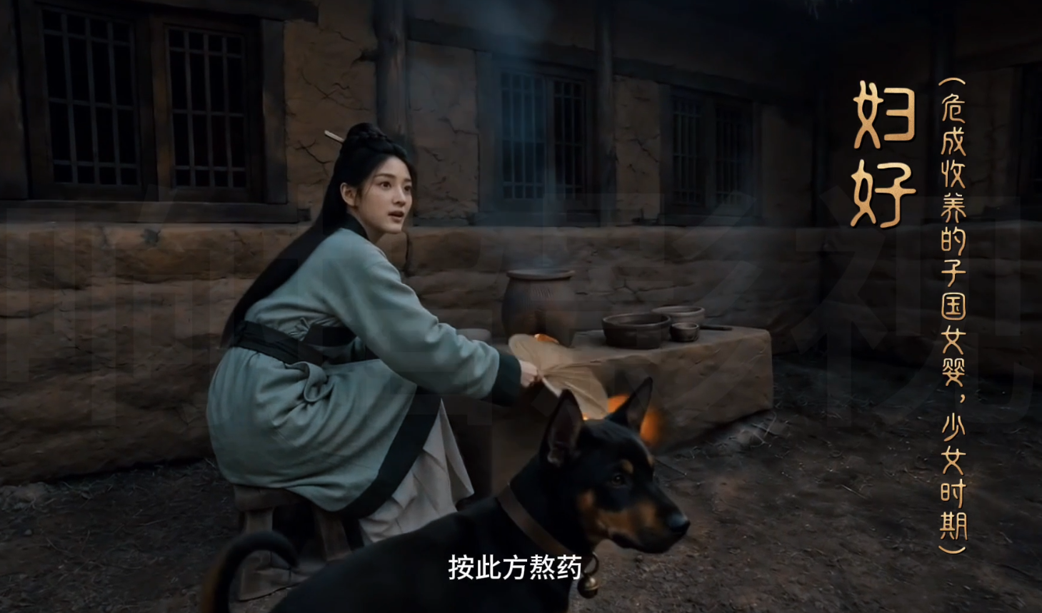
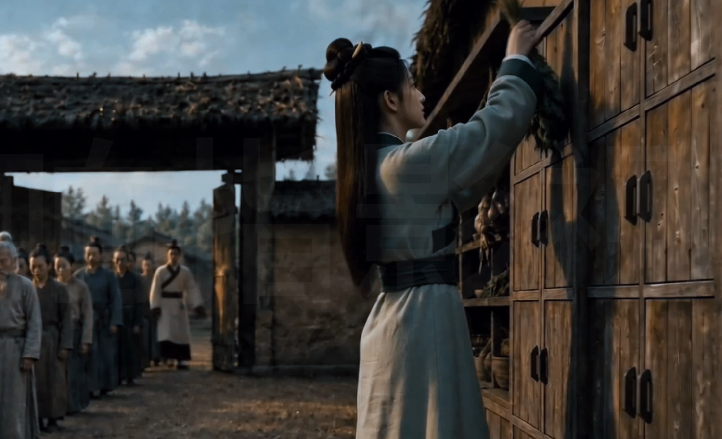
画面示意
妇好煮药

Slide 8
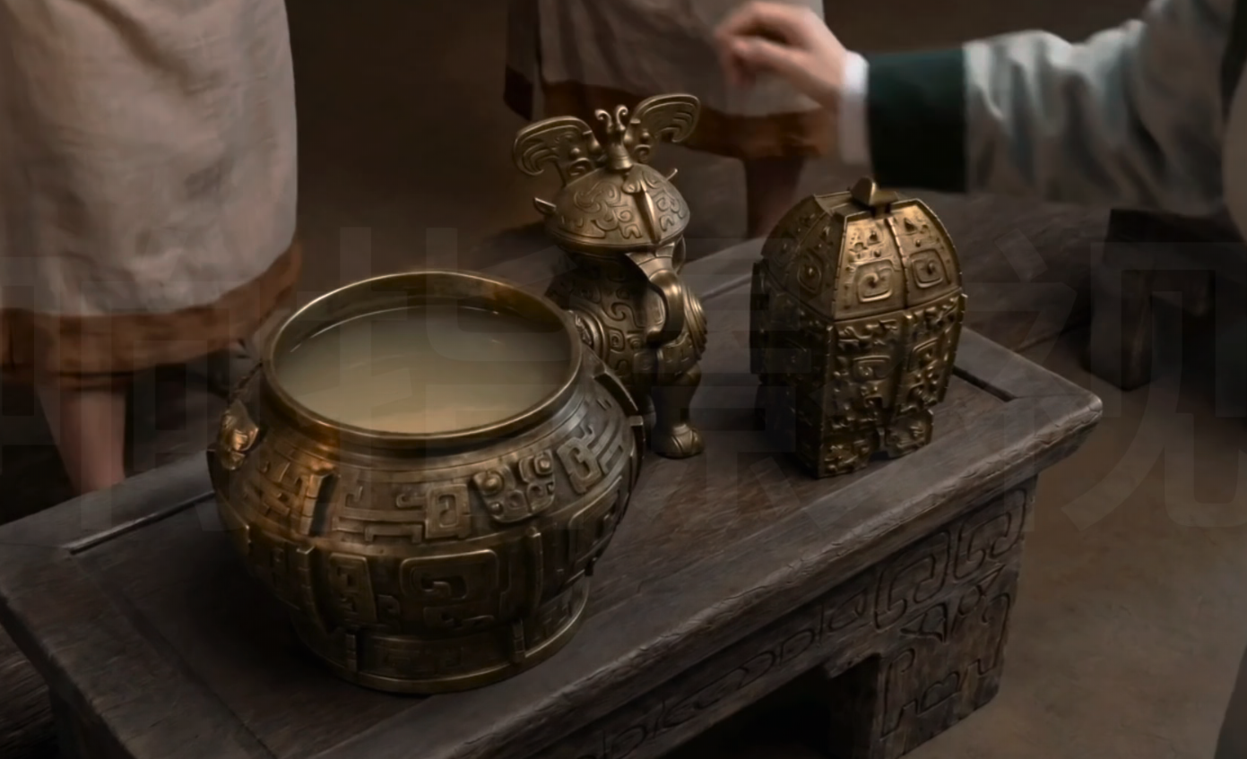
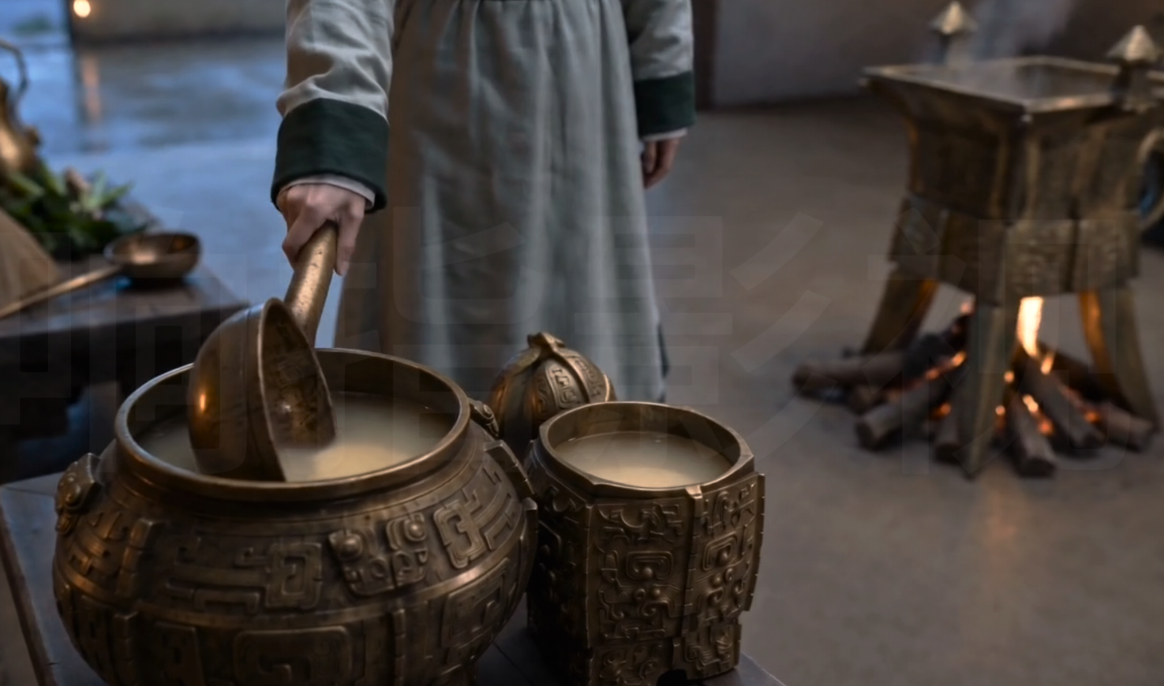
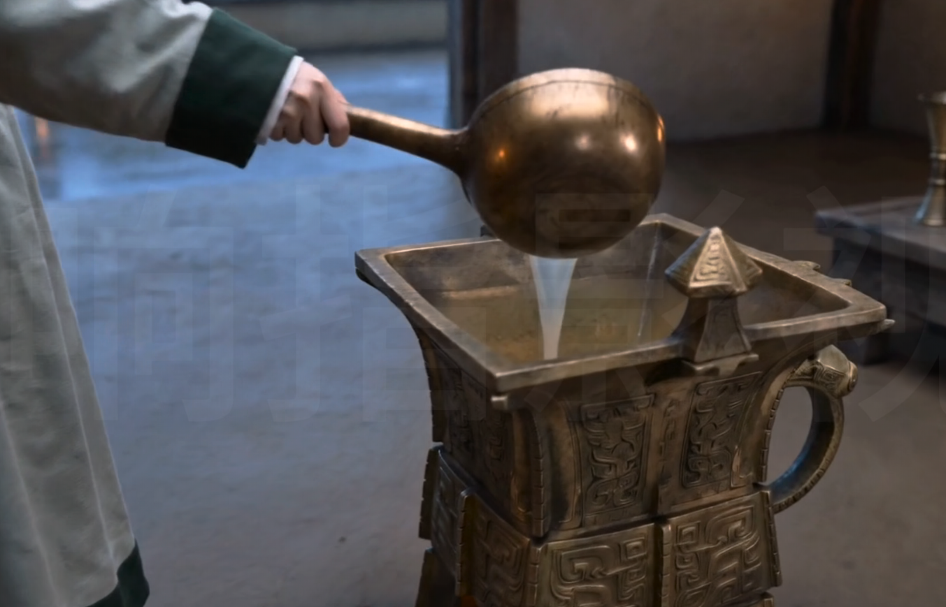
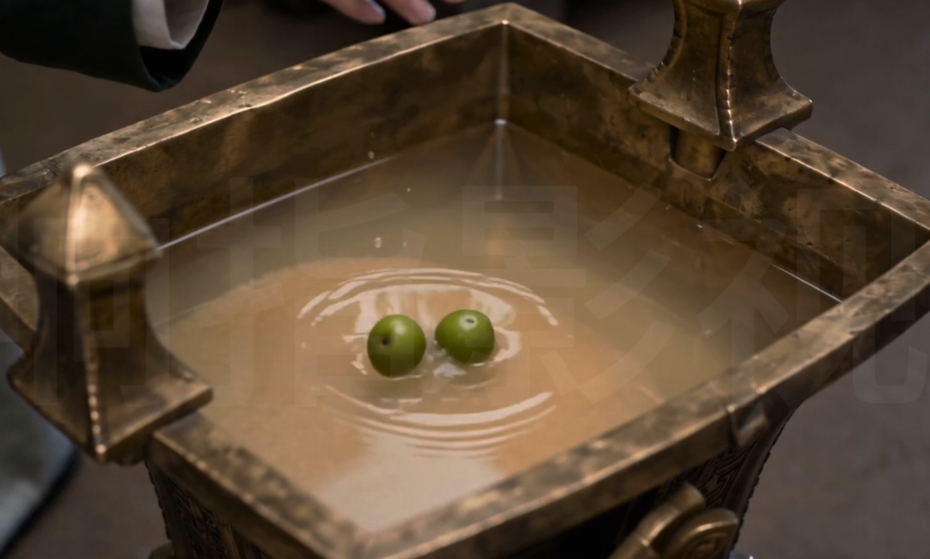
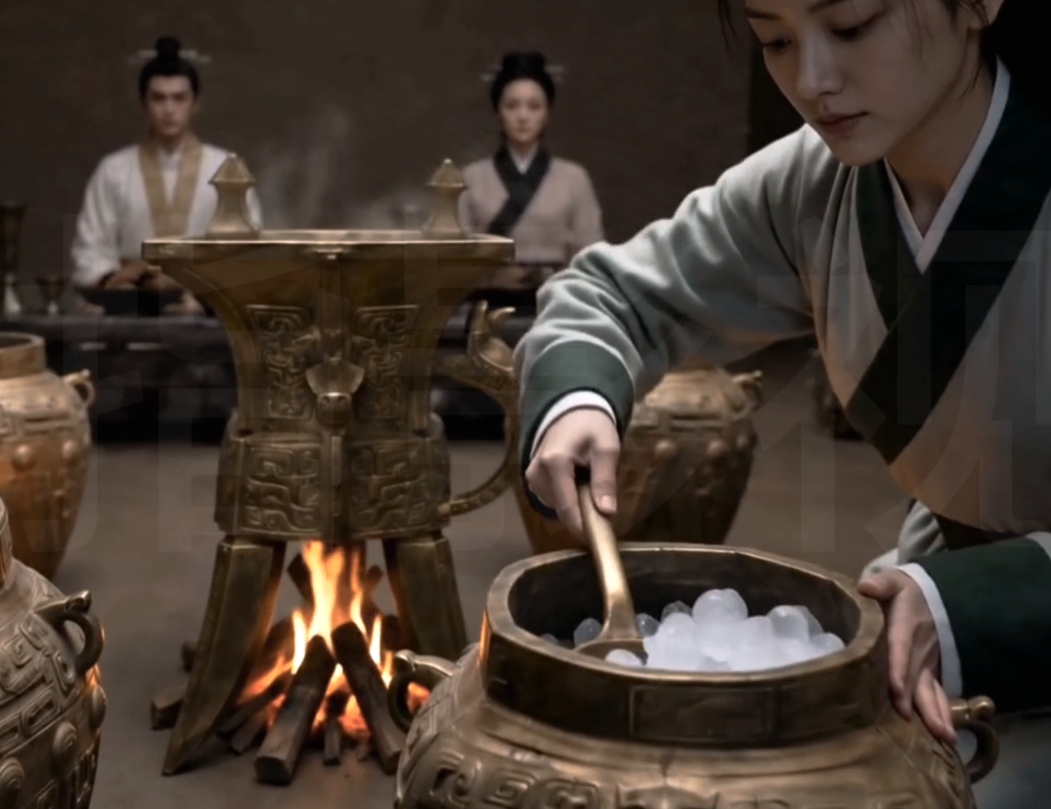
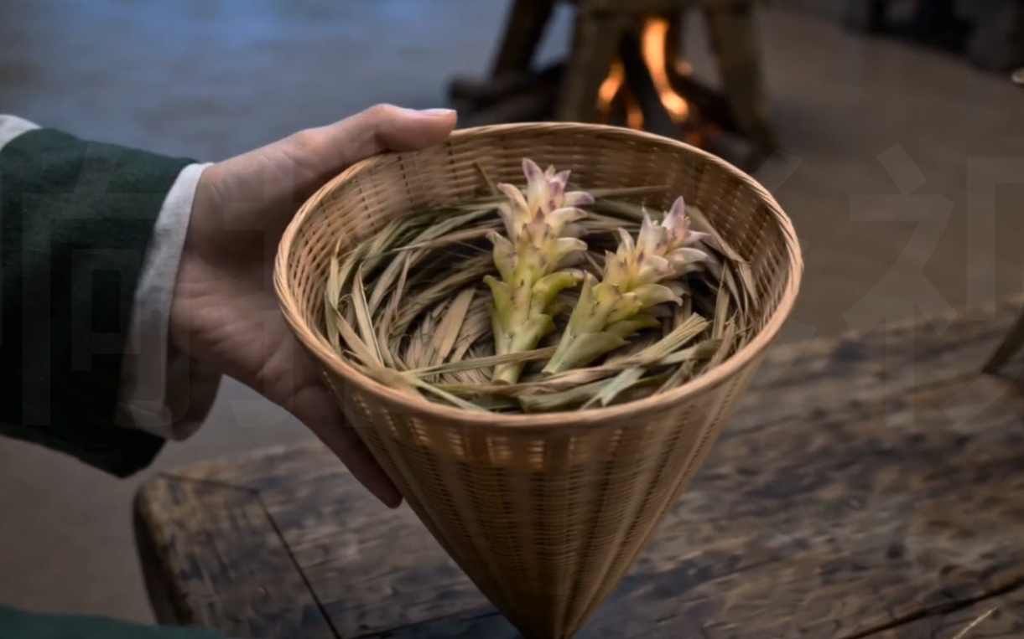
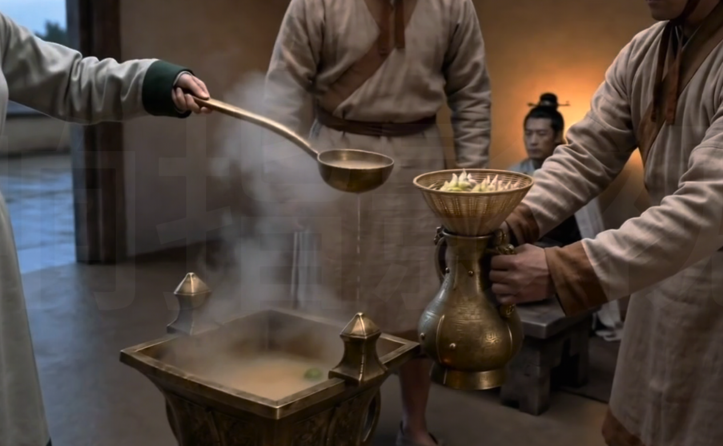
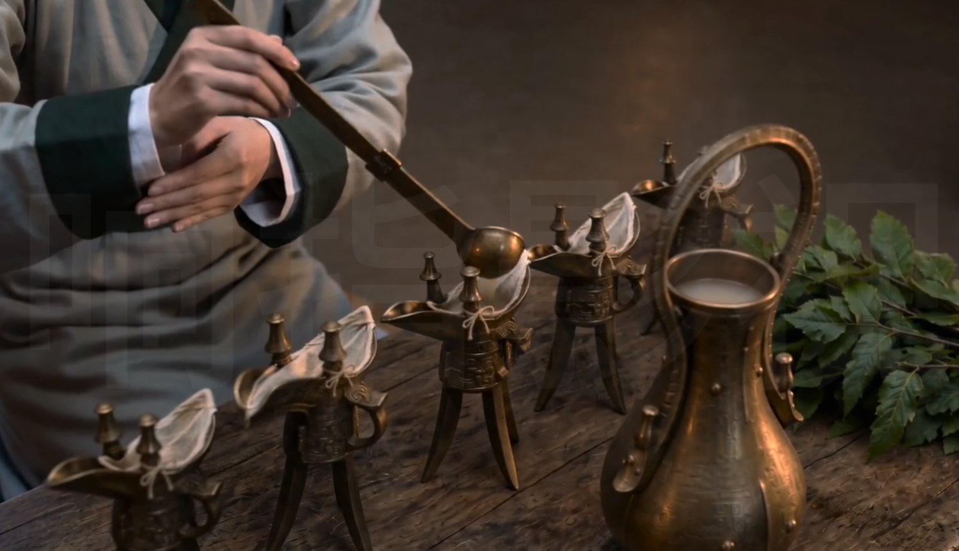
画面示意
妇好调酒（15集）

Slide 9
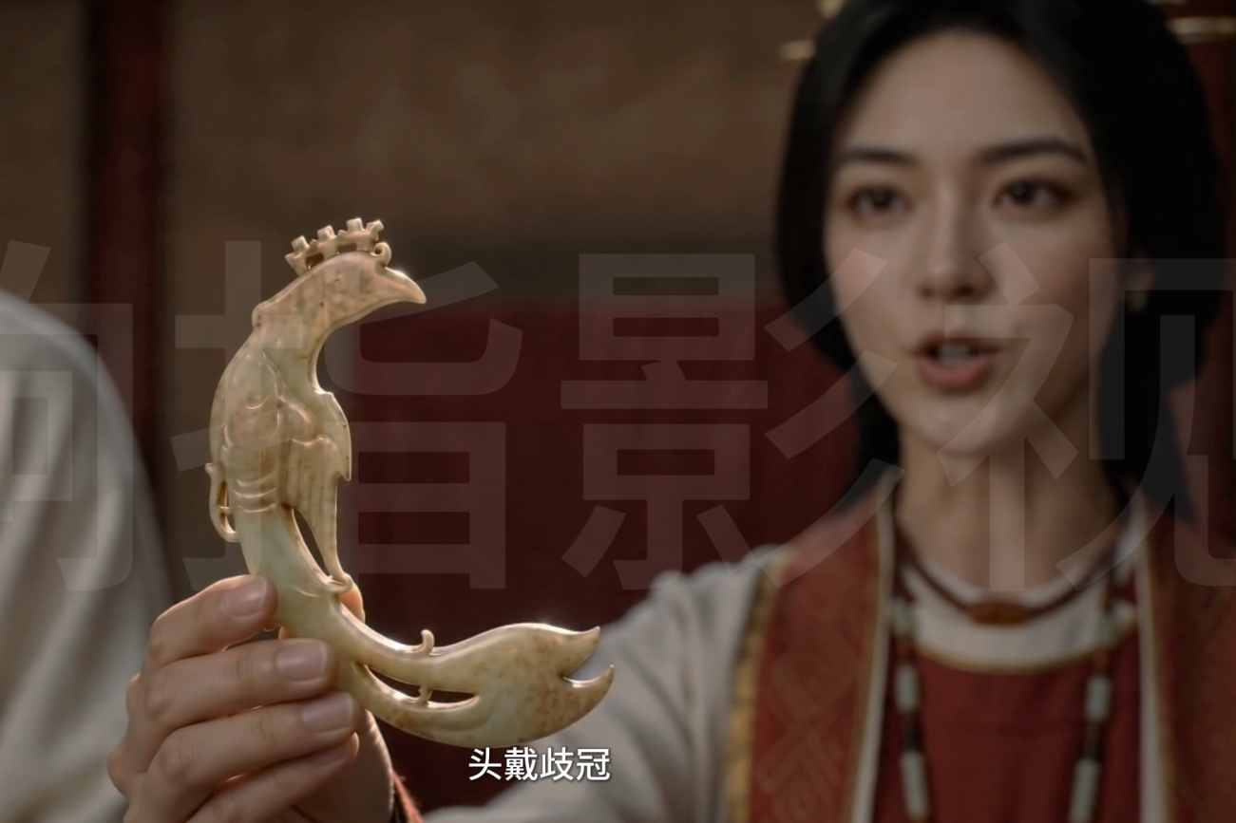
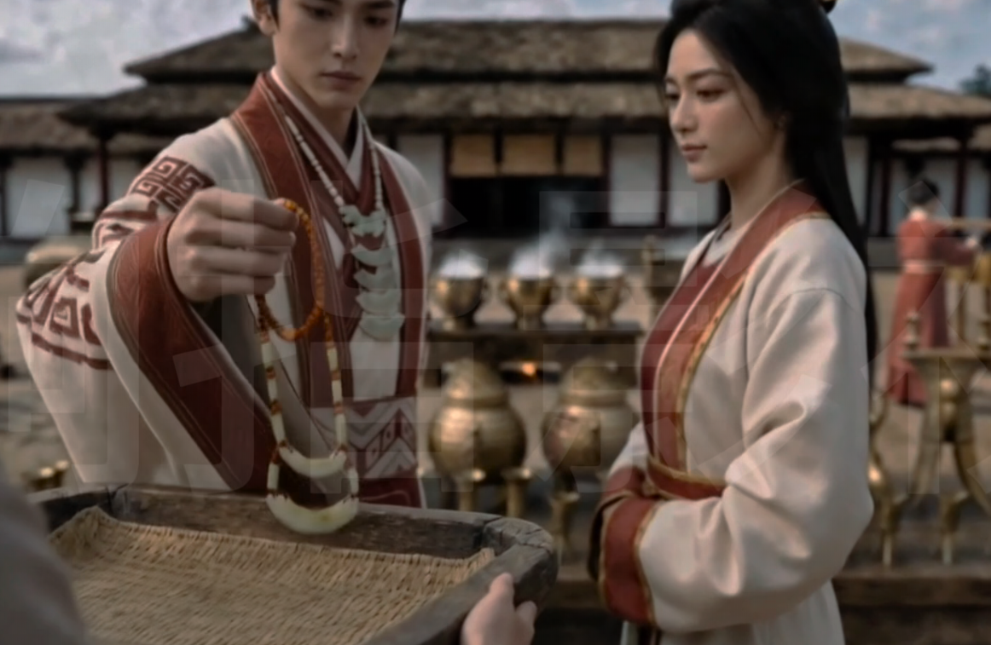
画面示意
妇好识玉佩、把玩玉器（19集）
场景道具：妇好前面有 一个桌子，上面饭放着项链、凤形玉佩、小象。妇好在镜前梳妆后把玩玉器

Slide 10
交互逻辑
将军

Slide 11
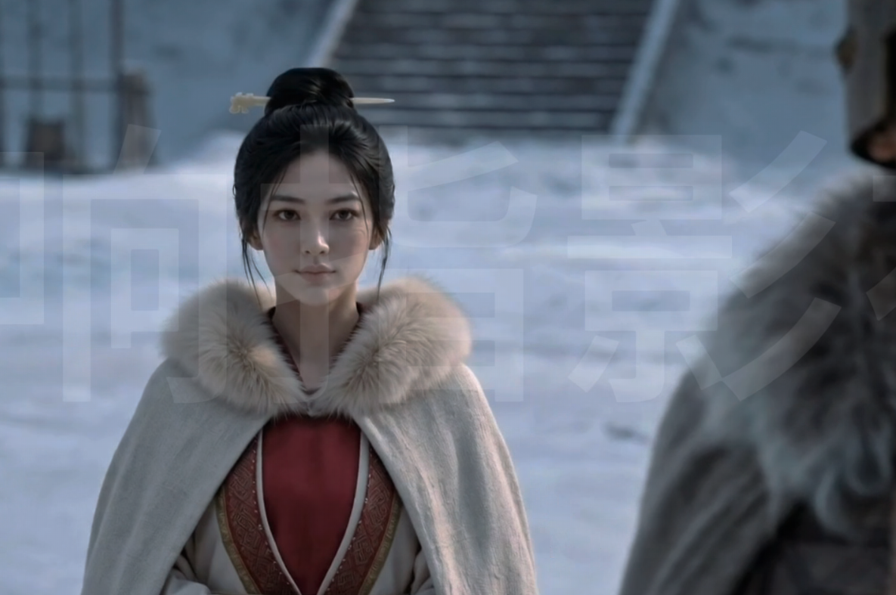
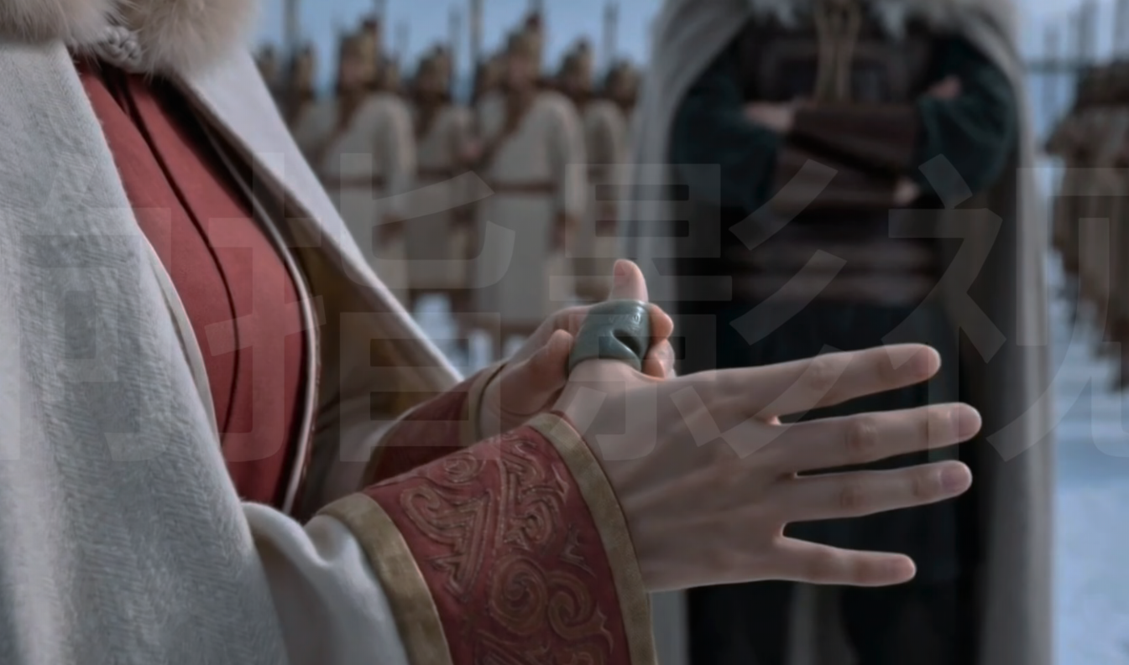
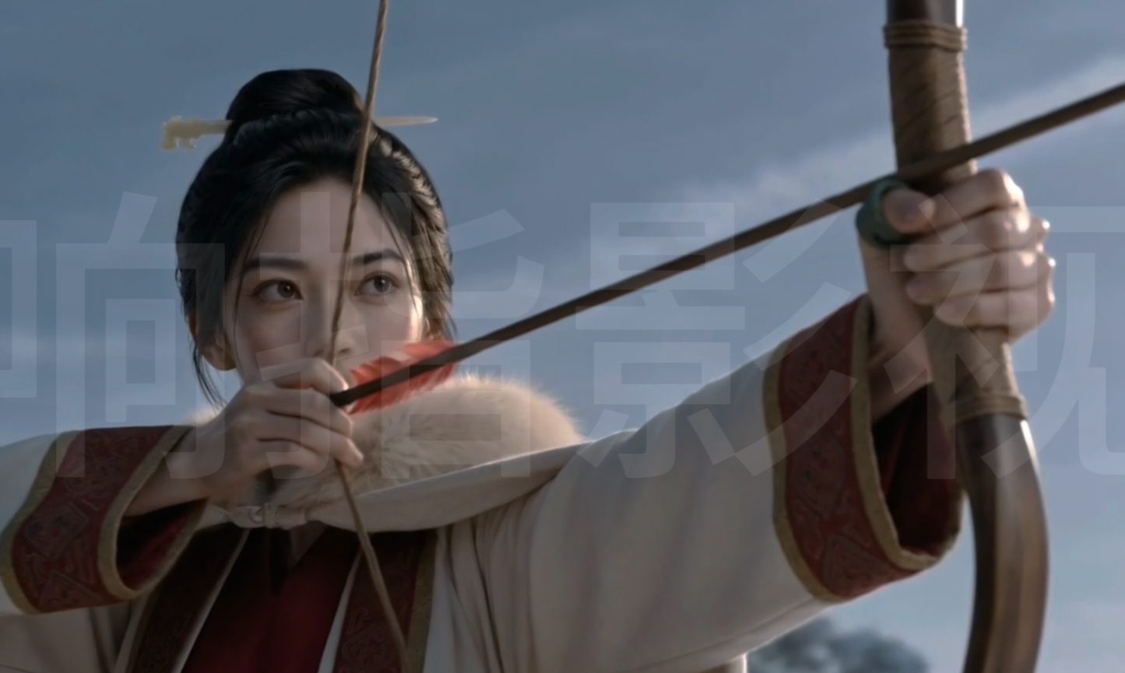
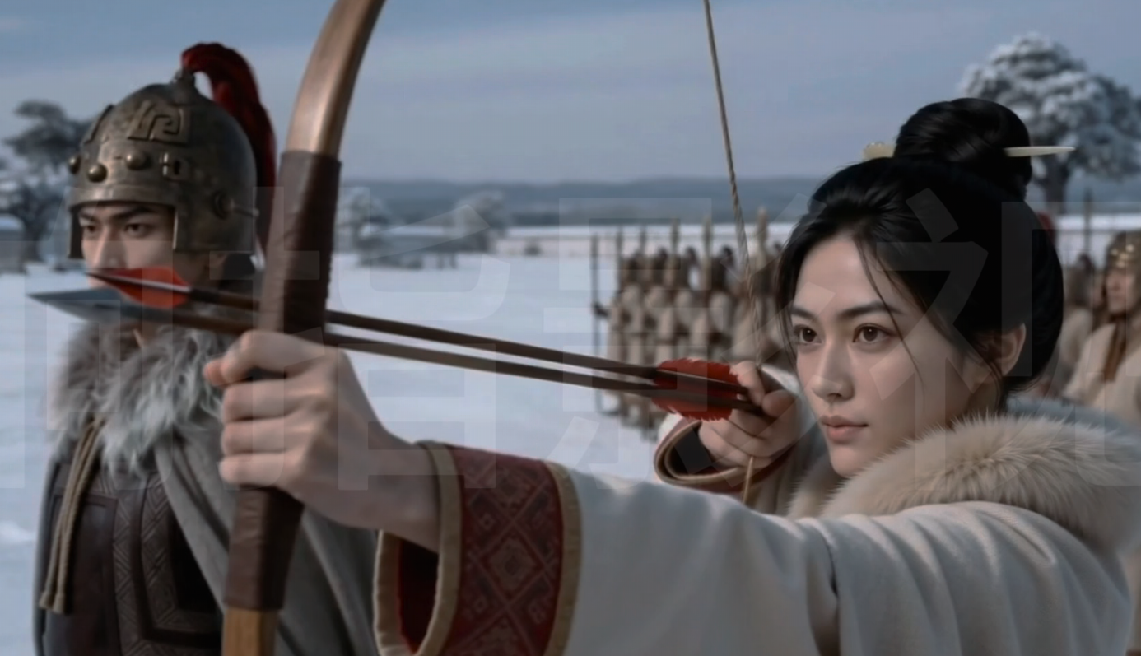
画面示意
妇好射箭

Slide 12
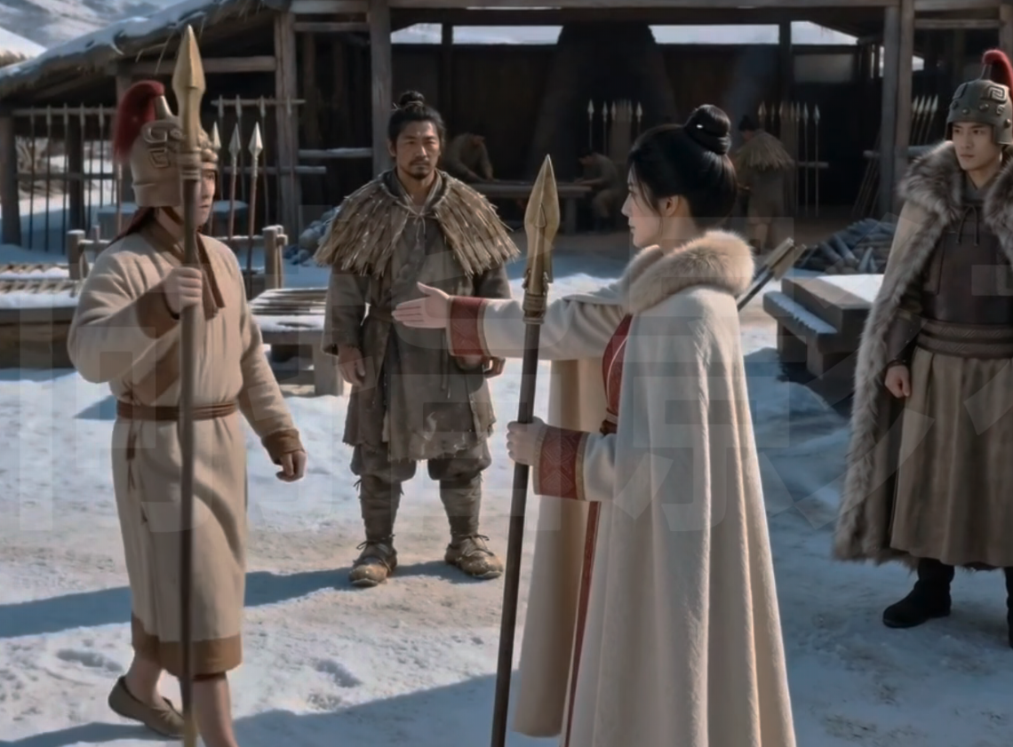
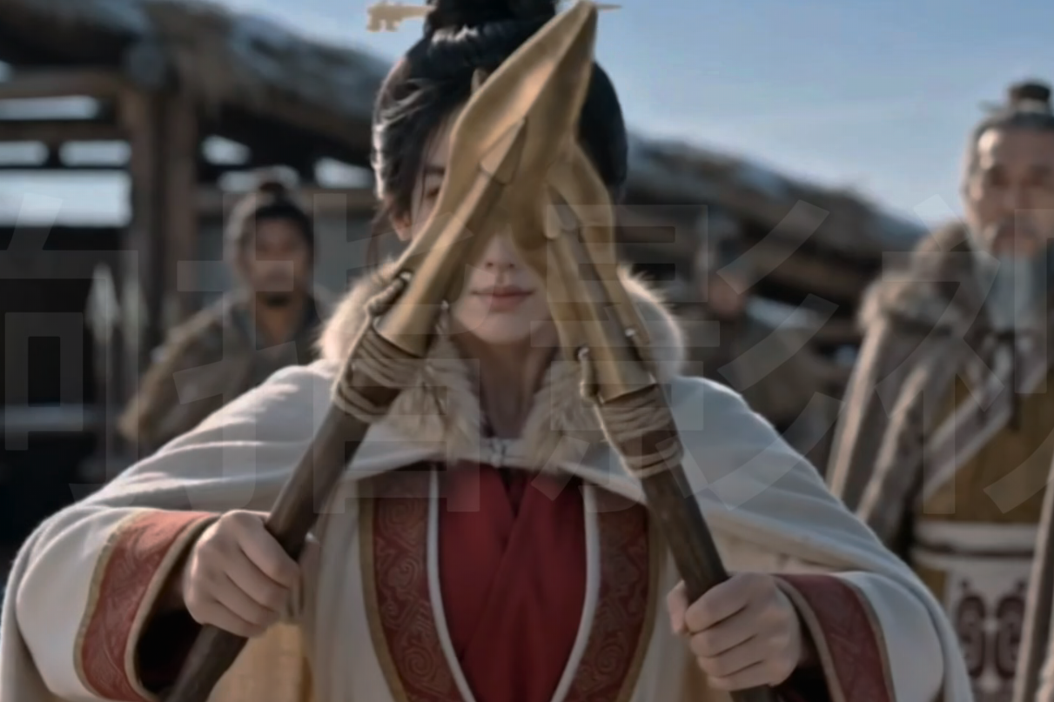
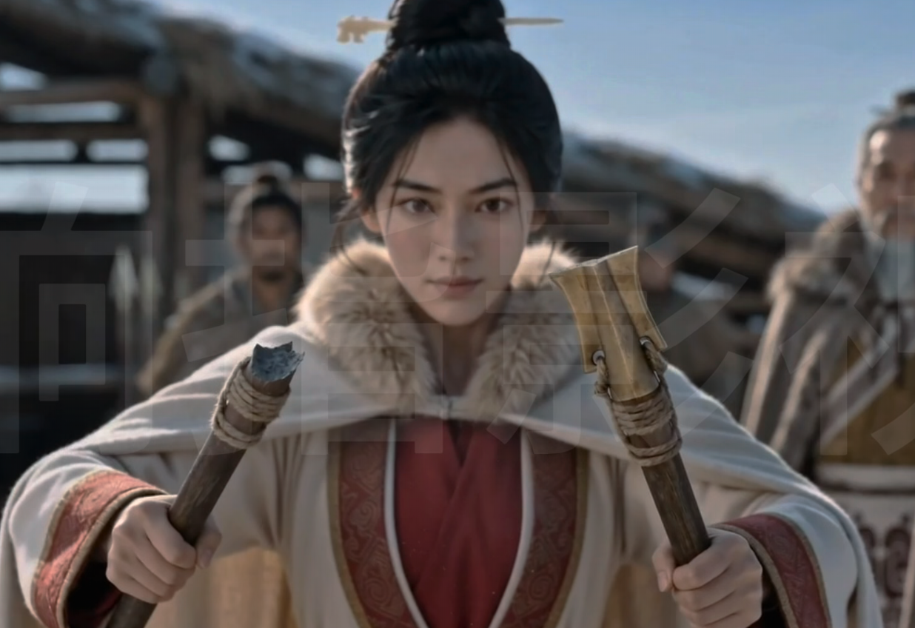
画面示意
妇好制兵器

Slide 13
交互逻辑
祭司

Slide 14
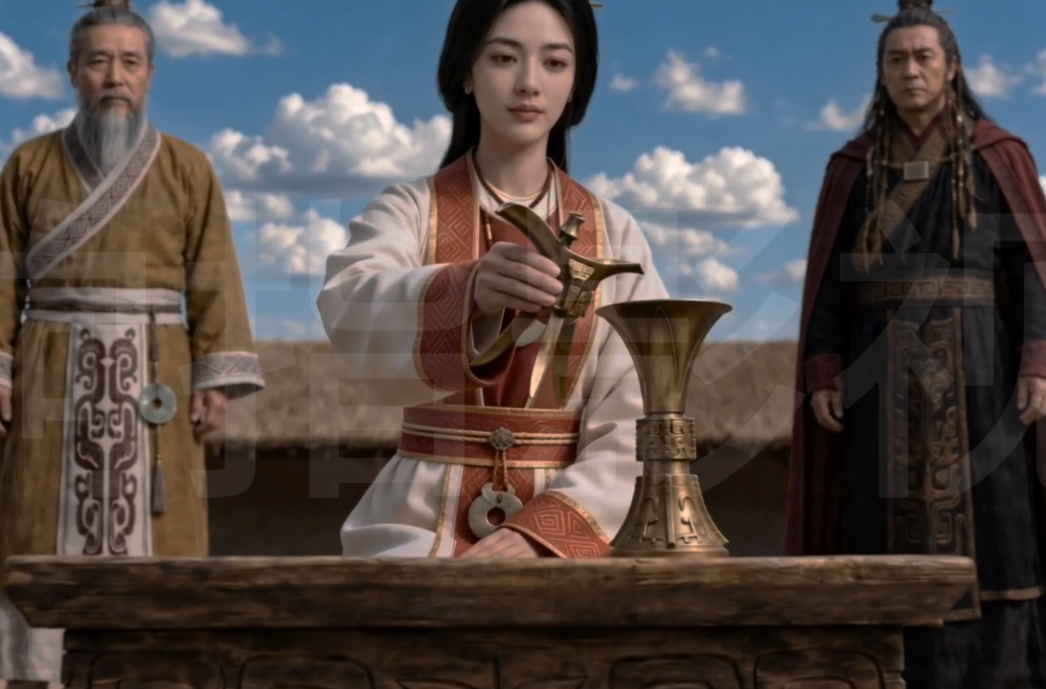
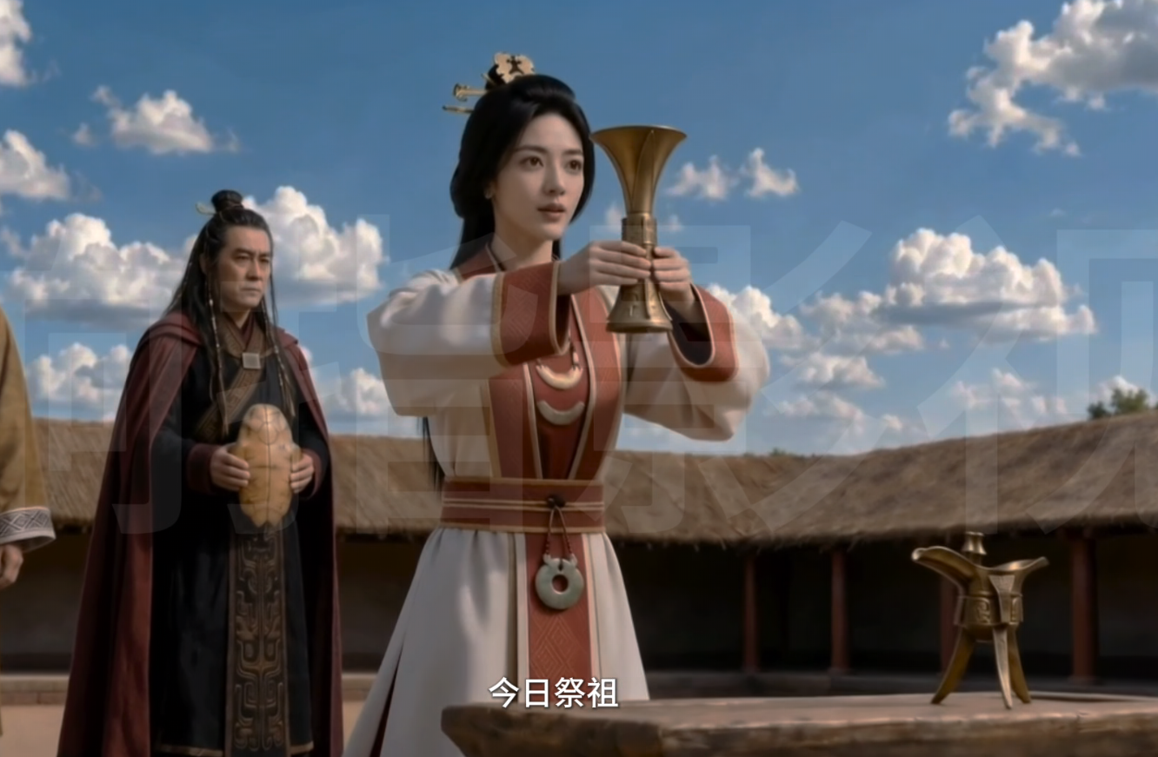
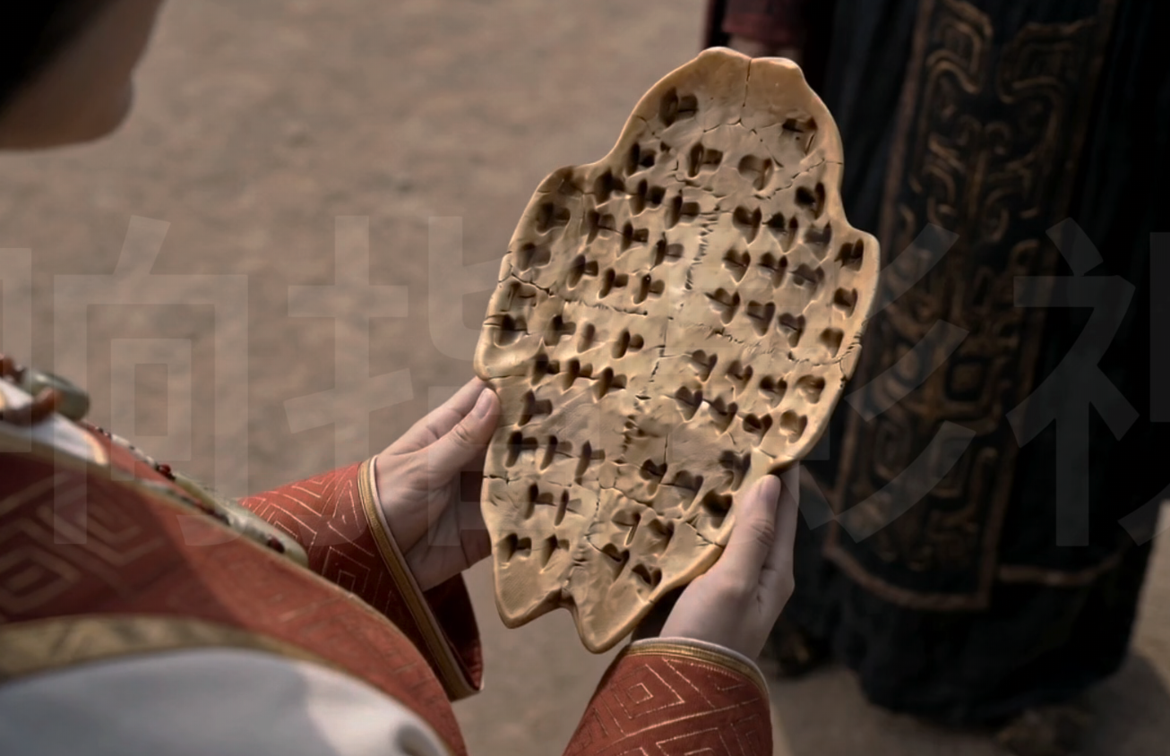
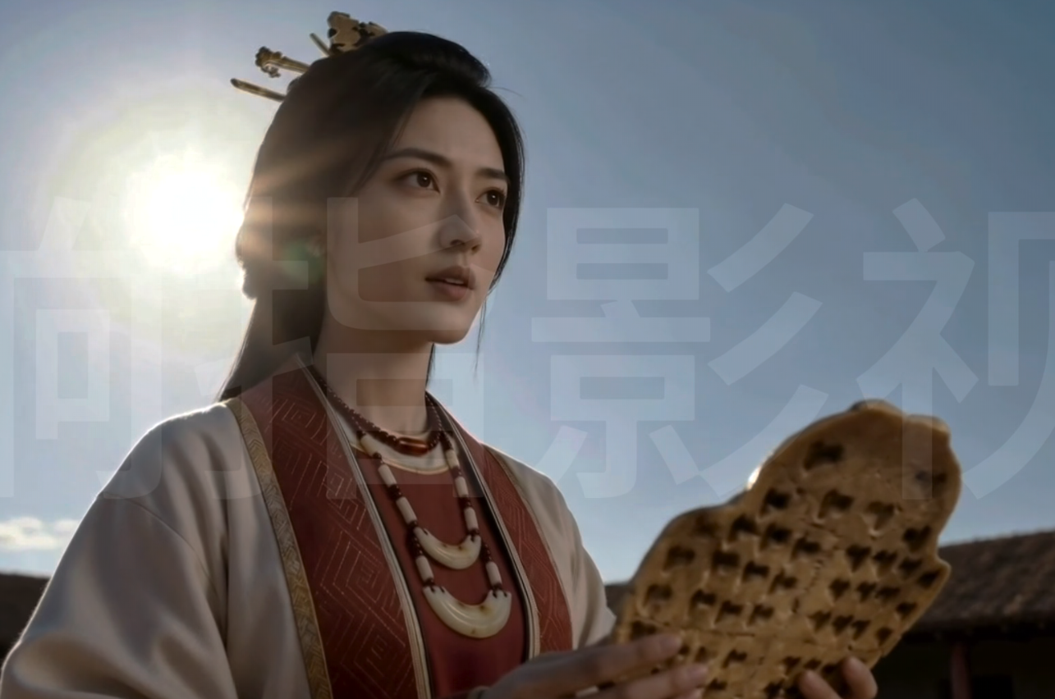
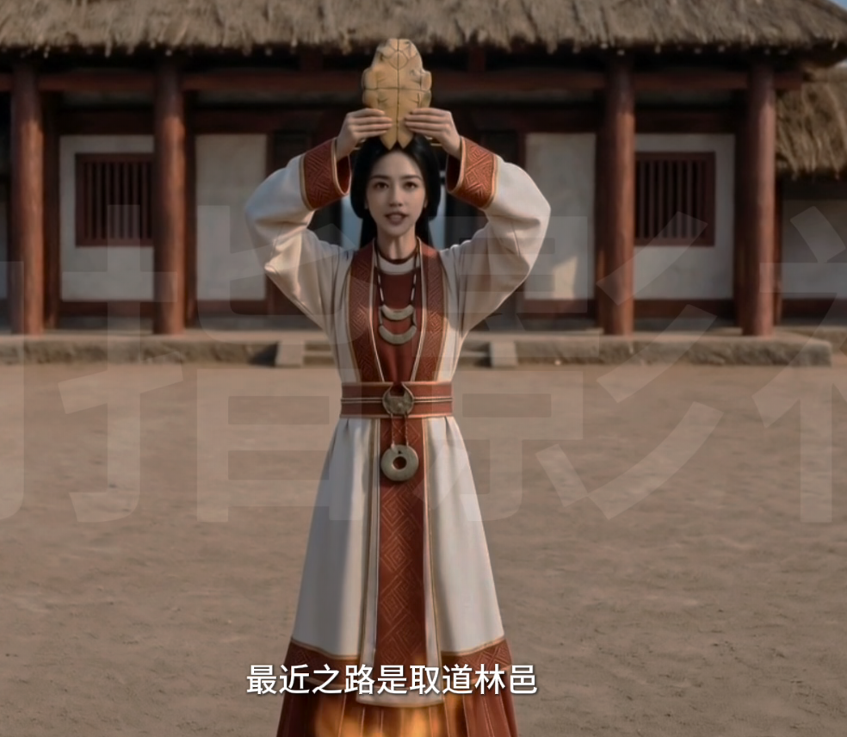
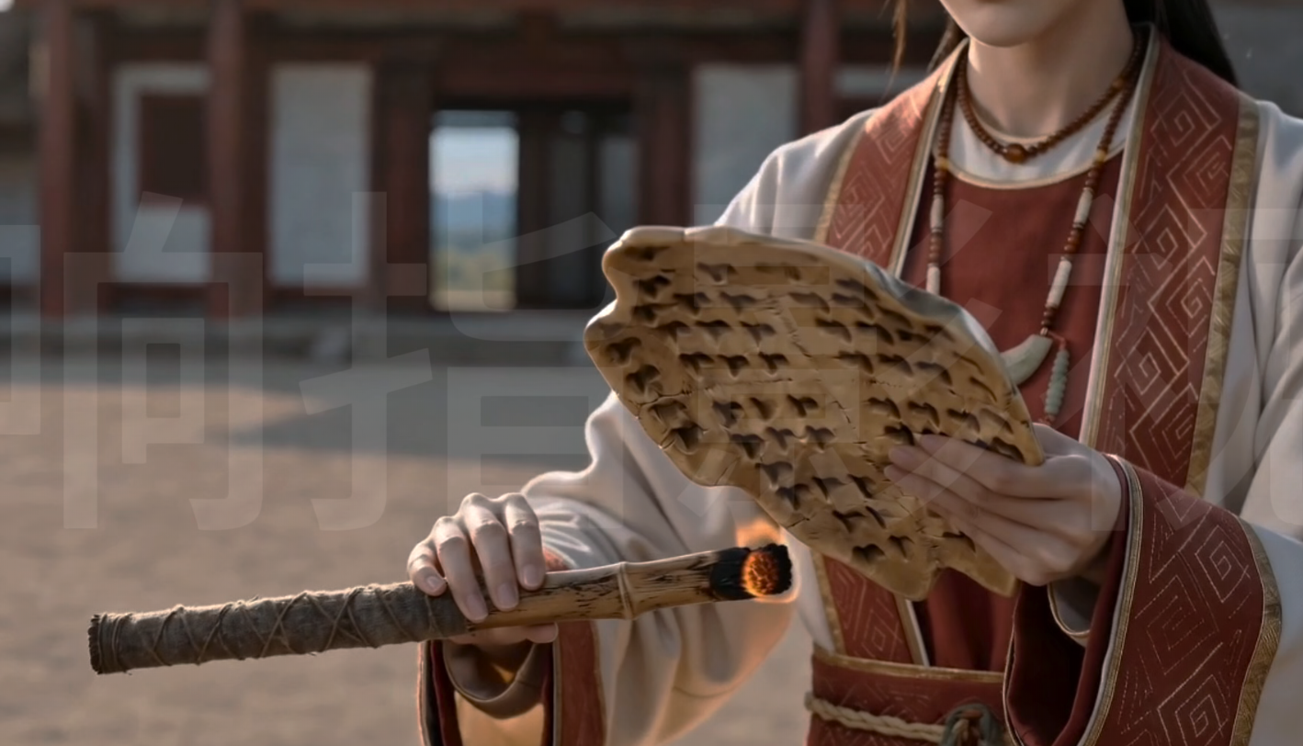
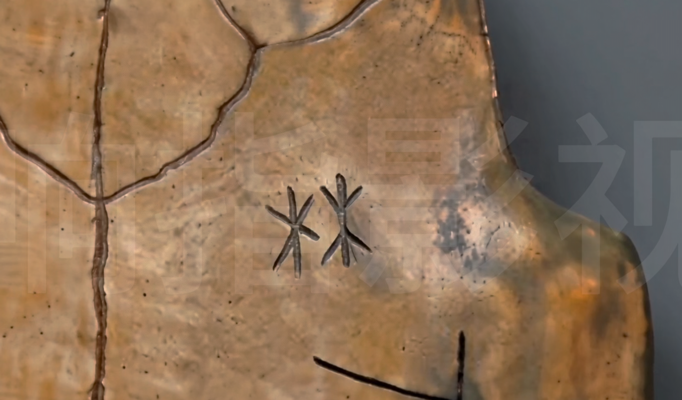
画面示意
妇好祭司
斟酒→祭祖：一问出兵之路二问进攻之法→拿甲骨 举起，下方是火堆，说出想占卜的内容→拿起木柜烤甲骨→甲骨出现裂纹

Slide 15
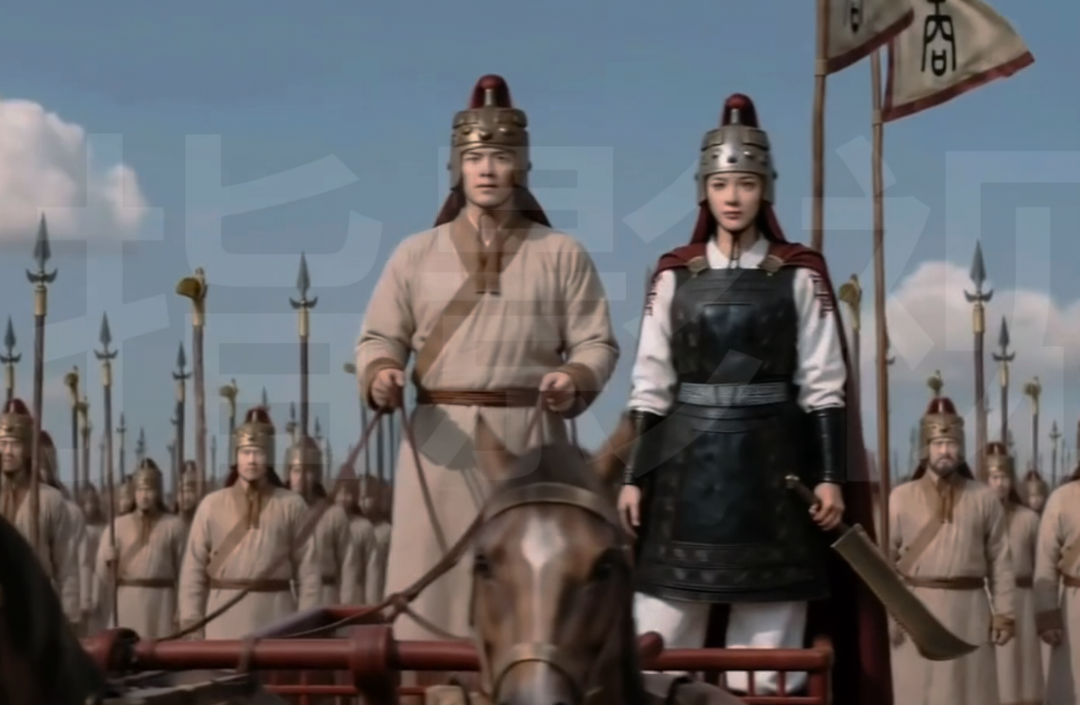
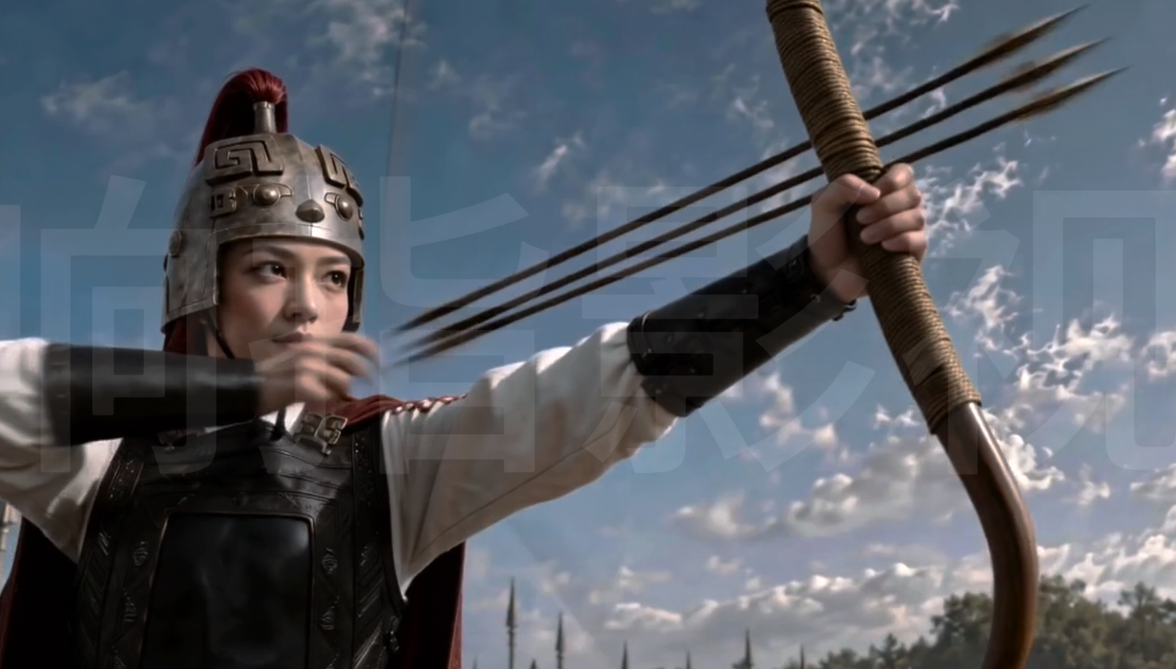
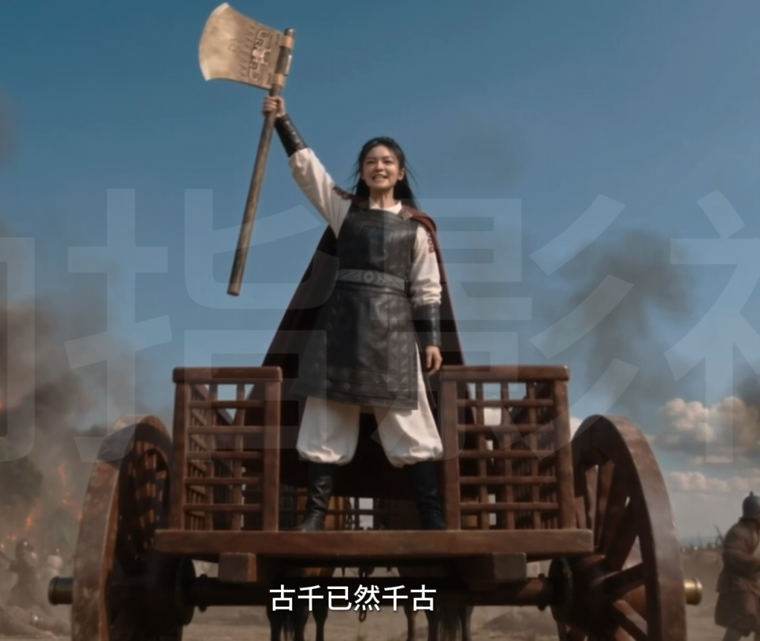
画面示意
妇好征战
大场面、在马车上、射箭、手举钺

